Slide 1
Neobnovitelné zdroje
Ropa

Slide 2
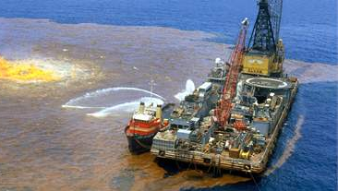
ropa
Hnědá až černá olejovitá kapalina s typickým zápachem
Ve vodě nerozpustná
Má menší hustotu než voda – plave
Hořlavá kapalina
Směs kapalných a plynných uhlovodíků
Uhlovodík je sloučenina uhlíku a vodíku
Zdroj organických látek

Slide 3
Vznik ropy
Ropa vznikla z odumřelých těl rostlin a živočichů za nepřítomnosti vzduchu
Ropa se nachází se zemním plynem

Slide 4
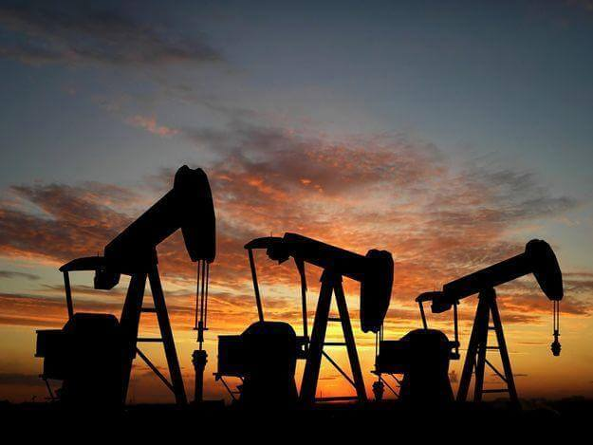
Těžba ropy
těžba je prováděna hlubinnými vrty
ropa se nachází v různých typech hornin , ve vrstvách pod mořským dnem, pod korálovými útesy……..

Slide 5
Naleziště ropy v ČR
Naleziště ropy jsou pod nepropustnými vrstvami, v hloubkách od několika set metrů až do hloubek přes 10 km.
J Moravy – Hodonín a Břeclav
S Morava

Slide 6
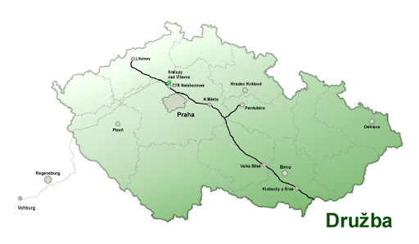
Doprava ropy
Ropovody z Ruska a Itálie

Slide 7
Zásoby ropy ve světě
Nejvíce
Venezuela
Saudská Arábie
Kanada
Írán
Írák
Kuvajt
Spojené arabské emiráty
Rusko
Libye
Nigerie

Slide 8
Zpracování ropy
Ropa se zpracování tzv. frakční destilací.
Dochází k postupnému oddělení složek uhlovodíků za určité teploty

Slide 9
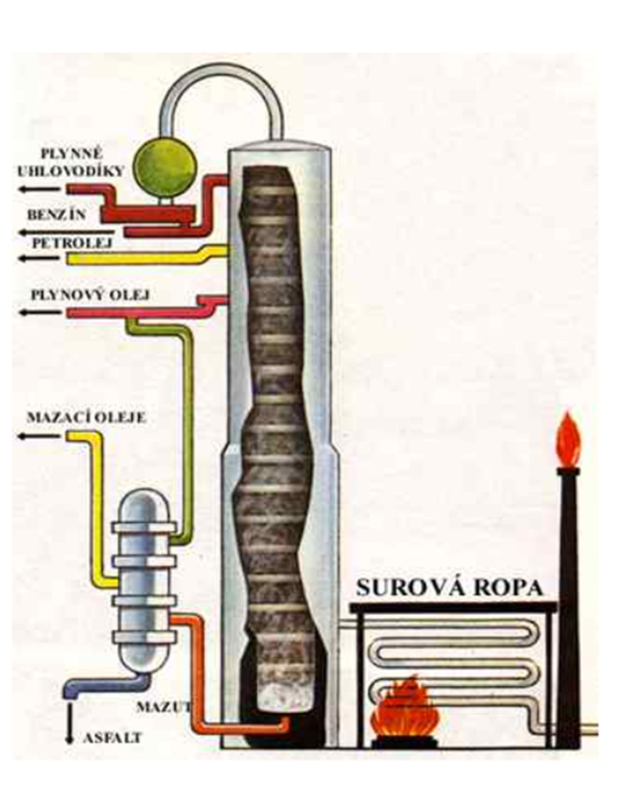
FRAKČNÍ DESTILACE
Produkty vznikající při destilaci
Plyny (30 st. C) – propan, butan - palivo
Benzin – palivo, rozpouštědlo
Petrolej – palivo pro letadla
Plynový olej – směs s petrolejem – nafta – palivo
Mazut – palivo pro lodě a další zpracování

Slide 10
Vakuová destilace
Destilace mazutu za sníženého tlaku
Produkty
Mazací oleje – mazadlo a vazelíny
Asfalt – stavebnictví a úprava vozovek

Slide 11
Využití ropy
Pohonné hmoty
Plasty
Umělá vlákna
Palivo
Hnojivo
Kosmetika
Léky
Spotřebiče
počítače

Slide 12
Zpracování ropy v ČR
Litvínov
Ústí nad Labem
Kralupy nad Vltavou
Pardubice
Kolín

